Slide 1
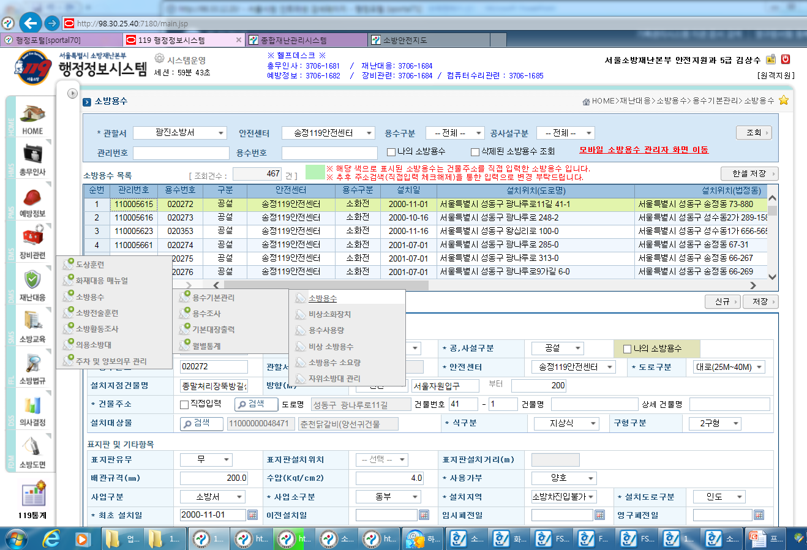
[주소 (재)입력] 대상 입력방법 :
119행정정보>재난대응>소방용수>용수기본관리>소방용수
1
2
3
4
5
검색클릭하여 입력
★직접입력금지

Slide 2
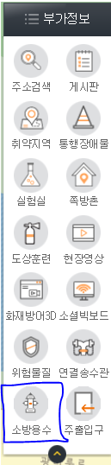
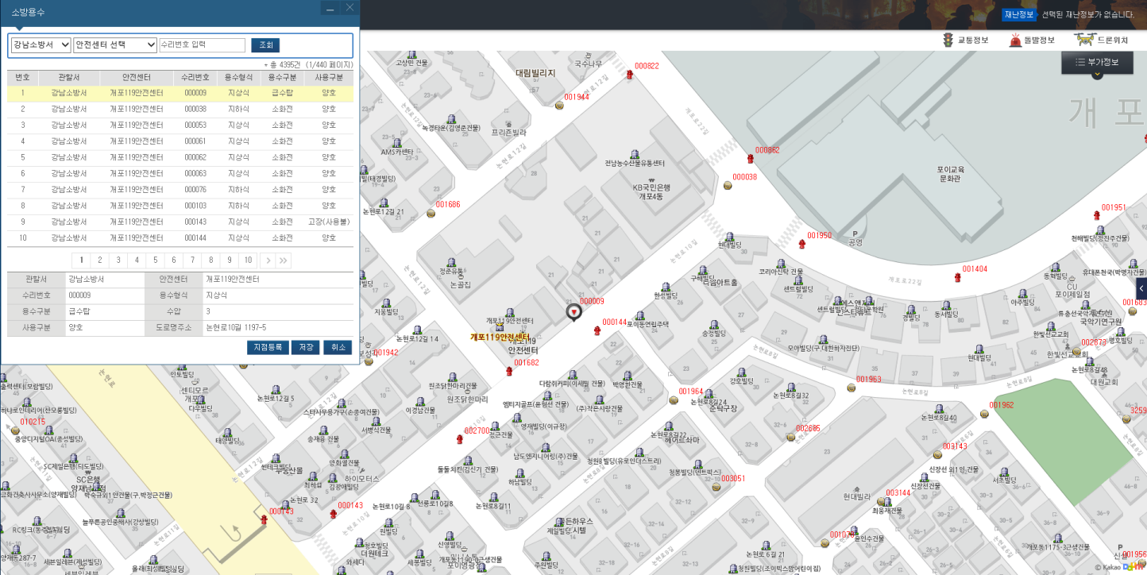
[위치 수정대상] 수정 방법:
(신)소방안전지도>부가정보>소방용수>지점등록
1
지점 등록클릭
저장클릭
3
5
4
위치수정:
마우스 클릭
2

